Slide 1
স্বাগতম

Slide 2
এ, কে, এম, আই, খায়রুল আলম
সিনিয়র সহকারি শিক্ষক
নিউ মডেল বহুমুখী উচ্চ বিদ্যালয়
শুক্রাবাদ, মোহাম্মদপুর, ঢাকা-১২০৭।
নবম শ্রেণি * রসায়ন
চতুর্থ অধ্যায় * পর্যায় সারণি

Slide 3



ছড়িয়ে ছিটিয়ে থাকা ঔষধগুলো থেকে
প্রয়োজনীয় ঔষধ কি সহজে নেয়া যায়?

Slide 4
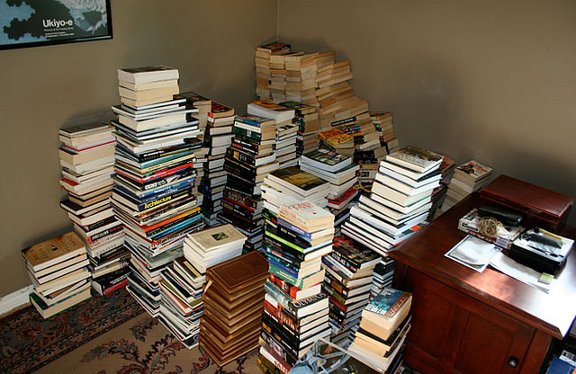

ছড়িয়ে ছিটিয়ে থাকা বইগুলো থেকে
প্রয়োজনীয় বই কি সহজে নেয়া যায়?

Slide 5

আজকের পাঠঃ পর্যায় সারণির পটভূমি

Slide 6
শিখন ফল
এ পাঠ শেষে শিক্ষার্থীরা
পর্যায় সারণি কী তা বলতে পারবে।
ত্রয়ী সূত্র এবং অষ্টক তত্ত্ব বলতে পারবে।
পর্যায় সারণি বিকাশের পটভূমি বর্ণনা করতে পারবে।

Slide 7
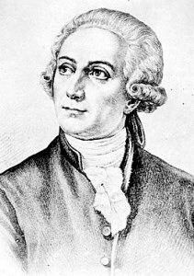
১৭৮৯ সালে ফরাসি বিজ্ঞানী অ্যান্টিনিও
ল্যাভয়সিয়ে সর্বপ্রথম তখন পর্যন্ত জানা
৩৩টি রাসায়নিক পদার্থকে ৪টি ভাগে
ভাগ করে একটি তালিকা প্রকাশ করেন।
অ্যান্টিনিও ল্যাভয়সিয়ে
(1743-1794)
তাঁর এই তালিকায় মৌল এবং যৌগসমূহকে একত্রিত অবস্থায় প্রবাহী,
ধাতু জাতীয়, অধাতু জাতীয়, খনিজ এই ৪ ভাগে বিভক্ত করেন।

Slide 8
ফরাসি ভাষায় তালিকাটি নিম্নরূপ
Subftances fimples qui appartiennent aux trois règnes & qu'on peut regarde comme les élémens des corps. | Lumière, Calorique Oxygène, Azote Hydrogène
Subftances fimples non métalliques oxidables & acidifiables | Soufre, Phofphore , Carbone, Radical muriatique, Radical fluorique, Radical boracique
Subftances fimples métalliques oxidables & acidifiables | Antimoine , Argent , Arfenic , Bifmuth , Cobolt , Cuivre , Etain ,Fer , Manganèfe , Mercure ,Molybdène , Nickel, Or , Platine ,Plomb, , Tungftène , Zinc
Subftances fimples falifiables terreufes | Chaux , Magnéfie , Baryte Alumine , Silice

Slide 9
কিন্তু এই তালিকা নতুন আবিষ্কৃত রাসায়নিক পদার্থকে
তালিকাভূক্তির ব্যাখ্যা দিতে পারেনি।
ইংরেজি ভাষায় তালিকাটি নিম্নরূপ
প্রবাহী | অধাতু জাতীয় | ধাতু জাতীয় | খনিজ
Light, Heat, Oxygen, Nitrogen, Hydrogen | Sulfur Phosphorus Carbon Hydrochloric Acid Hydrofluoric Acid Boric Acid | Antimony Arsenic Silver, Bismuth Cobalt, Copper Tin, Iron Manganese Mercury Molybdenum Nickel, Gold Platinum, Lead, Zinc, Tungsten | Calcium Oxide Magnesium Oxide Barium Oxide Aluminum Oxide Silicon dioxide

Slide 10
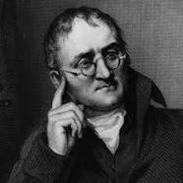
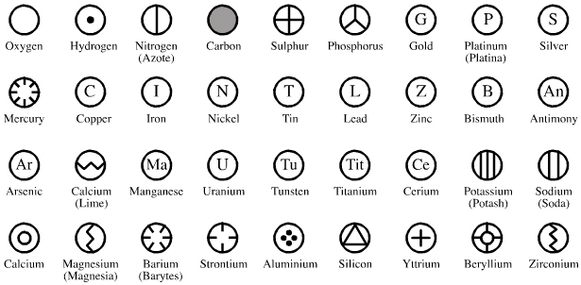
১৮২৭ সালে ব্রিটিশ বিজ্ঞানী জন ডাল্টন
৩6টি মৌলকে বিচিত্র প্রতীকের সাহায্যে
প্রতিটি সারিতে ৯টি করে মোট ৪টি সারির
একটি সারণি প্রকাশ করেন।
1766 - 1844

Slide 11
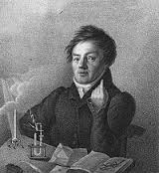
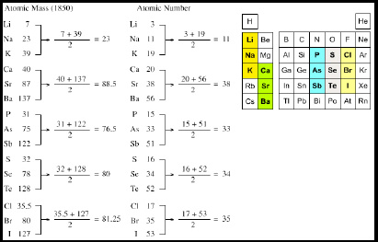
১৮২৯ সালে জার্মান বিজ্ঞানী জে, ডব্লিউ, ডোবেরাইনার ত্রয়ী
সূত্র প্রদান করেন। এই সূত্রানুসারে দুইটি মৌলের পারমাণবিক
ভরের গড় অন্য একটি মৌলের পারমানবিক ভরের সমান।
১৭৮০ - ১৮৪৯

Slide 12
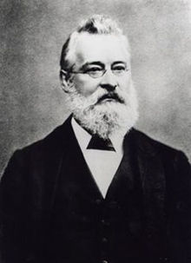
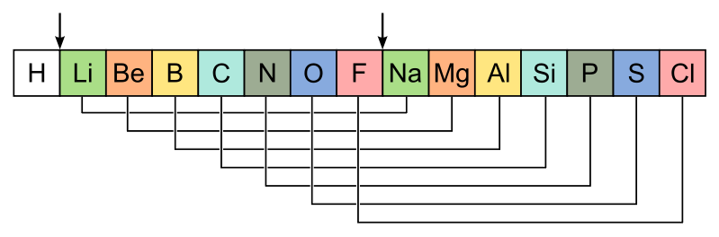
১৮৬৪ সালে ইংরেজ বিজ্ঞানী জন নিউল্যান্ড
৫৬ টি মৌলকে তাদের ভর অনুযায়ী সাজিয়ে
প্রতি অষ্টম মৌলসমূহের ভৌত ও রাসায়নিক
ধর্মে মিল দেখতে পান। এর ভিত্তিতে তিনি
অষ্টক তত্ত্ব প্রস্থাব করেন।
জন নিউল্যান্ড
1837 – 1898

Slide 13
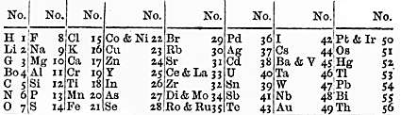
জন নিউল্যান্ড এর ৫৬টি মৌলকে নিয়ে গঠিত পর্যায় সারণি
কিন্তু ক্যালসিয়ামের (Ca) ক্ষেত্রে সমস্যা সৃষ্টি হয়।
দেখা যায় প্রথম ২০টি মৌলের ব্যাখ্যা দিতে এই সারণি সফল হয়নি।

Slide 14
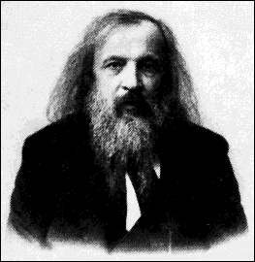
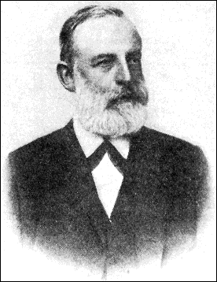
১৮৬৯ সালে রুশ বিজ্ঞানী ম্যান্ডেলিফ এবং জার্মান বিজ্ঞানী লুথার
মেয়র পৃথক পৃথকভাবে একই ধর্মবিশিষ্ট বিভিন্ন মৌলকে সমশ্রেণিভূক্ত
করার প্রয়াসে মৌলসমূহের একটি তালিকা প্রকাশ করার চেষ্টা করে।
দিমিদ্রি ম্যান্ডেলিফ (1834 – 1907)
জে. লুথার মেয়র (১৮৩০ – ১৮৯৫)

Slide 15
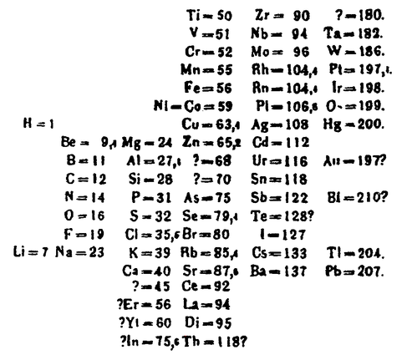
পরবর্তীতে রুশ বিজ্ঞানী ম্যান্ডেলিফ পারমাণবিক ভরের ভিত্তিতে ৬৭টি
মৌল নিয়ে পর্যায় সারণি প্রবর্তন করেন যার মধ্যে ৬৩টি মৌল আবিষ্কৃত
হয়েছিল আর বাকি ৪টি মৌল তখনও আবিষ্কৃত হয়নি।

Slide 16
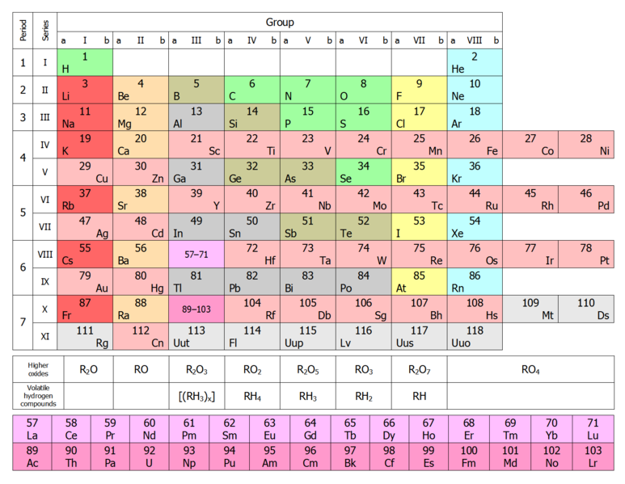
1871 সালে রুশ বিজ্ঞানী ম্যান্ডেলিফ কতৃক সংশোধিত পর্যায় সারণি।

Slide 17
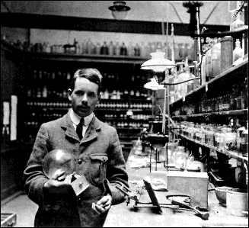
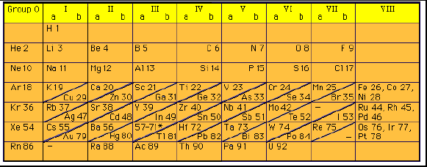
১৯১৩ সালে ব্রিটিশ বিজ্ঞানী হেনরি মোসলে
X-ray spectrum সম্পর্কে পরীক্ষা করতে
গিয়ে মৌলের পারমাণবিক সংখ্যার ধারনা দেন।
হেনরি মোসলে (1887 – 1915)

Slide 18
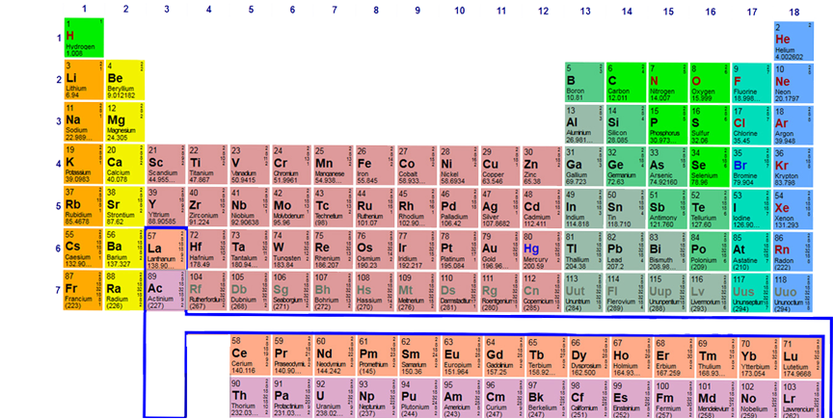
পরবর্তীতে ম্যান্ডেলিফের আধুনিক পর্যায় সারণিতে পারমাণবিক সংখ্যার
ধারনা ব্যবহার করে পর্যায় সূত্রের সর্বশেষ (২০১২)সংশোধিত রূপ।

Slide 19
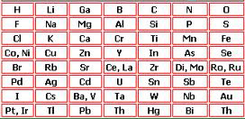
দলীয় কাজ
নিচের তালিকাটি দেখে নিচের প্রশ্নের উত্তর দাও।
1
2
3
4
5
6
7
8
১। মৌলসমূহকে কী নিয়মে সাজানো হয়েছে?
২। তালিকাটি কোন বিজ্ঞানীর প্রস্তাবের সাথে মিল রয়েছে?

Slide 20
মূল্যায়ন
১। পর্যায় সারণি কী ?
২। অষ্টক তত্ত্বটি বল।
৩। ত্রয়ী সূত্রটি বল।

Slide 21
বাড়ির কাজ
“ম্যান্ডেলিফকে আধুনিক পর্যায় সারণির জনক
বলা হয়” উক্তিটি বিশ্লেষণ কর।

Slide 22

Thank you all
Ge
Ni
U
S

